Slide 1
ЗАБЫТАЯ ВОЙНА
1914-1918г.г.
Презентацию подготовила учитель МБОУ «Бушевецкая ОНШ-детский сад»
Федорова Лариса Зиновьевна

Slide 2
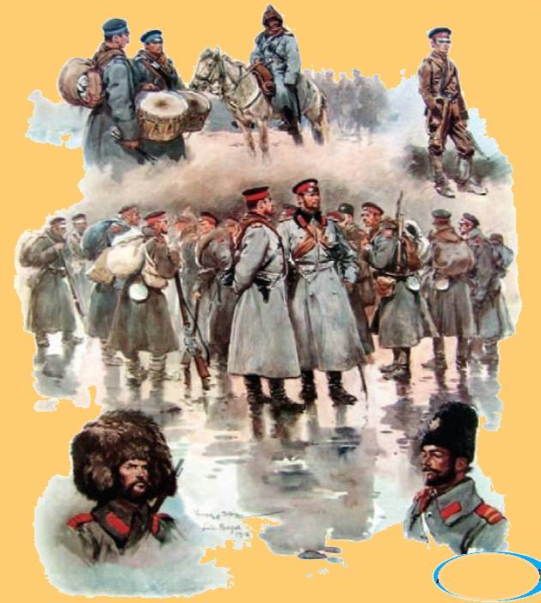
Пе́рвая мирова́я война́ (28 июля 1914 — 11 ноября 1918) — один из самых широкомасштабных вооружённых конфликтов в истории человечества.

Slide 3
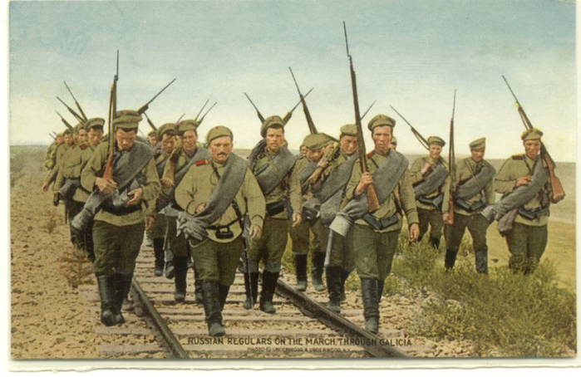
Все ищут и не находят причину, по которой началась война. Их поиски тщетны, причину эту они не найдут. Война началась не по какой-то одной причине, война началась по всем причинам сразу.
— Томас Вудро Вильсон

Slide 4
Состояние вооружённых сил к началу войны
Вооружённые силы Тройственного союза
Страна | Численность армии после мобилизации (тыс. чел.) | Лёгких орудий (к началу войны) | Тяжёлых орудий полевой артиллерии (к началу войны) | Самолётов (к началу войны)
Германия | 3822 | 4840 | 1688 | 232
Австро-Венгрия | 2300 | 3104 | 168 | 65
Итого | 6122 | 7944 | 1856 | 297
Вооружённые силы Антанты
Страна | Численность армии после мобилизации (тыс. чел.) | Лёгких орудий | Тяжёлых орудий полевой артиллерии | Самолётов
Россия | 5338 | 6848 | 240 | 263
Великобритания | 1000 | 1226 | 126 | 90
Франция | 3781 | 3360 | 84 | 156
Итого | 10 119 | 11 434 | 450 | 509

Slide 5
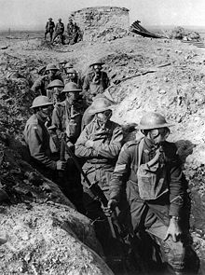
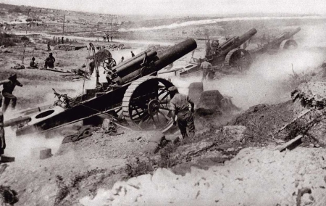
Впервые были использованы танки, химическое оружие,, противогаз, зенитные и противотанковые орудия. Широкое распространение получили самолеты, пулеметы, подводные лодки, торпедные катера.

Slide 6
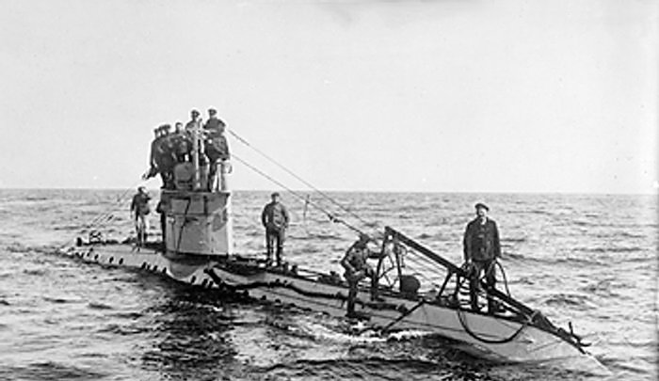
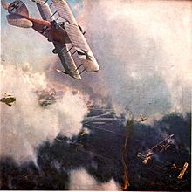
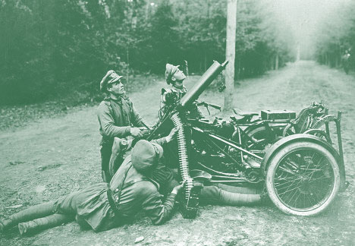
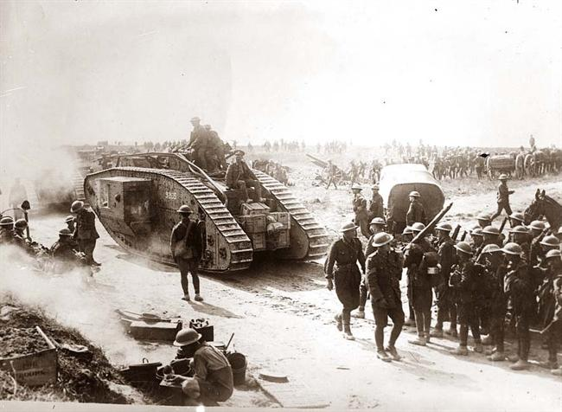

Slide 7
Потери в Первой Мировой войне
Антанта Центральные державы
Погибло 5 953 372 Погибло 4 043 397
Ранено 9 723 991 Ранено 8 465 286
Пропало без вести Пропало без вести
4 000 676 3 470 138

Slide 8
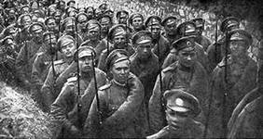
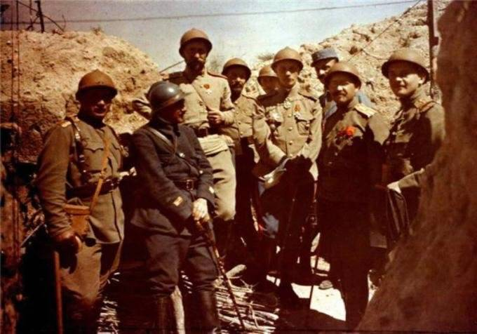
1 августа объявляется Днём памяти российских воинов погибших в Первой мировой войне 1914—1918 годов.

